Slide 1



NÚCLEO DE ESTUDO BÍBLICO
Templo Batista Bíblico de São José dos Campos
N.E.B.

Slide 2

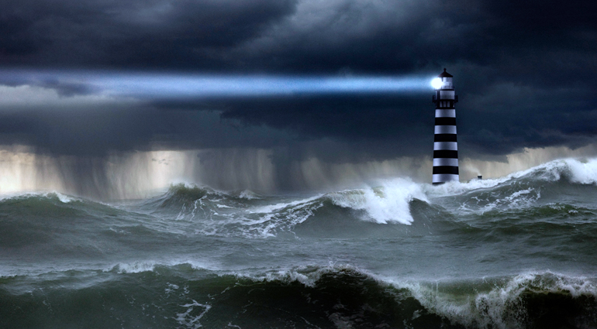


N.E.B.
REFERÊNCIAS SÓLIDAS NUM MUNDO LÍQUIDO.
A segurança do cristão para viver num mundo cada vez mais perdido.

Slide 3
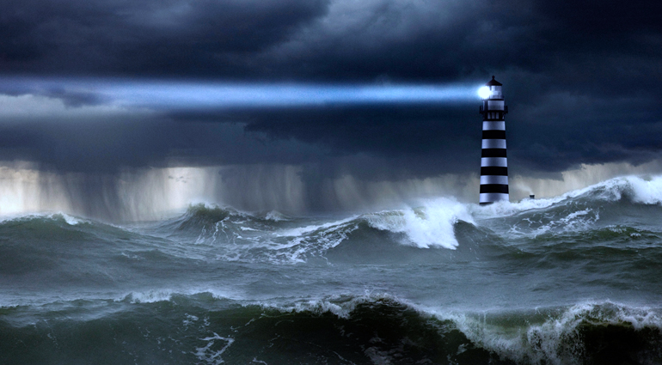

1 – Os objetivos:
A – Reafirmar crenças sólidas para a nossa igreja.
B – Selecionar princípios que a igreja deve conservar.
C – Incentivar a compreensão dos perigos contemporâneos.
D – Conscientizar a igreja sobre ações possíveis.
N.E.B.

Slide 4
2 – O tema: referências sólidas num mundo líquido.
A – Referências sólidas.
1 – O que são as referências sólidas?
• Atemporal – invariável
• Crença – convicções que sujeitam as decisões.
• Alicerces – constrói-se sobre eles.
• Efeito – lógica, faz bem a todos.
• Quais? Deus, a revelação e os decretos da criação.
N.E.B.

Slide 5
2 – O tema: referências sólidas num mundo líquido.
A – Referências sólidas.
1 – O que são as referências sólidas?
2 – Quais são?
• Deus – a crença e a convicção de um Deus concreto.
• A revelação – o texto sagrado que revela princípios sólidos.
• Decretos da criação – se aplicam como direcionadores naturais para o ser humano.
N.E.B.

Slide 6
2 – O tema: referências sólidas num mundo líquido.
A – Referências sólidas.
B – Mundo líquido.
1 – O que é o mundo líquido?
• Formas – variáveis a qualquer coisa.
• Revolucionário – inovações aplicadas pela força (corrosão do que é sólido).
• Princípio – princípio do não princípio.
• Desafio – Sempre será um desafio contemporâneo.
N.E.B.

Slide 7
2 – O tema: referências sólidas num mundo líquido.
A – Referências sólidas.
B – Mundo líquido.
1 – O que é o mundo líquido?
2 – Quais são os desafios?
N.E.B.

Slide 8
3 – O cristianismo no caminho dos homens.
A – O caminho do mundo pode conflitar com a igreja.
B – O mundo pode atacar a igreja (violência).
C – A firmeza do cristão pode ser exigida.
D – O cristão deve ocupar espaço.
At 5.17-42
N.E.B.

Slide 9
4 – Princípios para este alerta.
A – O espírito do anticristo está no mundo – 1Jo 4.1-3.
B – A não conformidade com o século – Rm 12.1-2.
C – Santo se mistura ao profano – Ez 44.23
N.E.B.

Slide 10
TRANSIÇÃO:
Mundo óbvio: existe o líquido e o sólido
SÓLIDO
LÍQUIDO

Slide 11
TRANSIÇÃO:
Mundo óbvio: existe o líquido e o sólido
Mundo óbvio: o sólido dá forma ao líquido
SÓLIDO

Slide 12
TRANSIÇÃO:
Mundo óbvio: existe o líquido e o sólido
Mundo óbvio: o sólido dá forma ao líquido
Mundo atual: tudo é líquido, dê a forma que quiser
LÍQUIDO
LÍQUIDO

Slide 13
REFERÊNCIAS SÓLIDAS
N.E.B.

Slide 14
I – Introdução às referências sólidas.
1 – O princípio conservador e os padrões.
A – A lei orientativa de Deus.
Mt 5.18
N.E.B.

Slide 15
I – Introdução às referências sólidas.
1 – O princípio conservador e os padrões.
A – A lei orientativa de Deus.
B – A lei orgânica de Deus.
Jo 8.44
Mt 19.4-5
N.E.B.

Slide 16
I – Introdução às referências sólidas.
1 – O princípio conservador e os padrões.
A – A lei orientativa de Deus.
B – A lei orgânica de Deus.
C – A lei mater de Deus.
Ec 3.14
N.E.B.

Slide 17
I – Introdução às referências sólidas.
1 – O princípio conservador e os padrões.
2 – O princípio conservador e a sabedoria.
A – Os marcos antigos de uma geração.
Pv 22.28
Pv 23.10-11
Dt 19.14
N.E.B.

Slide 18
I – Introdução às referências sólidas.
1 – O princípio conservador e os padrões.
2 – O princípio conservador e a sabedoria.
A – Os marcos antigos de uma geração.
B – A autopreservação.
Ec 7.16-18
N.E.B.

Slide 19
I – Introdução às referências sólidas.
1 – O princípio conservador e os padrões.
2 – O princípio conservador e a sabedoria.
3 – O princípio conservador: conservadorismo.
A – O princípio da preservação.
Criar cultura de normas e padrões.
Preservar as normas e padrões que funcionaram.
Contrário às utopias e ideias revolucionárias.
Mudanças que evitem riscos à sociedade
N.E.B.

Slide 20
I – Introdução às referências sólidas.
1 – O princípio conservador e os padrões.
2 – O princípio conservador e a sabedoria.
3 – O princípio conservador: conservadorismo.
A – O princípio da preservação.
B – O princípio da característica e valores.
Não é uma ideologia.
Estilo de vida – característica.
Prevê a necessidade da sociedade.
Prevê a falência do homem em se guiar.
N.E.B.

Slide 21
I – Introdução às referências sólidas.
1 – O princípio conservador e os padrões.
2 – O princípio conservador e a sabedoria.
3 – O princípio conservador: conservadorismo.
A – O princípio da preservação.
B – O princípio da característica e valores.
C – O princípio dos padrões.
Os princípios regram geral.
O indivíduo é livre dentro dos limites dos princípios.
Sem intervenção do Estado nos direitos.
Sem a necessidade de mudança nos valores.
N.E.B.

Slide 22
I – Introdução às referências sólidas.
1 – O princípio conservador e os padrões.
2 – O princípio conservador e a sabedoria.
3 – O princípio conservador: conservadorismo.
A – O princípio da preservação.
B – O princípio da característica e valores.
C – O princípio dos padrões.
D – O princípio da civilização.
A moralidade.
A justiça.
A filosofia.
N.E.B.

Slide 23
I – Introdução às referências sólidas.
1 – O princípio conservador e os padrões.
2 – O princípio conservador e a sabedoria.
3 – O princípio conservador: conservadorismo.
4 – O princípio conservador: o marco cristão.
A – O grande mandamento.
Dt 6.5
Fp 2.3
N.E.B.

Slide 24
I – Introdução às referências sólidas.
1 – O princípio conservador e os padrões.
2 – O princípio conservador e a sabedoria.
3 – O princípio conservador: conservadorismo.
4 – O princípio conservador: o marco cristão.
A – O grande mandamento.
B – A civilização cristã ou conservadora.
POLÍTICO
CONSERVADOR
Cristão
Preservar os marcos.
Amor ao próximo.
Considerar o próximo.
N.E.B.

Slide 25
N.E.B.
REFERÊNCIAS SÓLIDAS NUM MUNDO LÍQUIDO.
A segurança do cristão para viver num mundo cada vez mais perdido.

